Slide 1
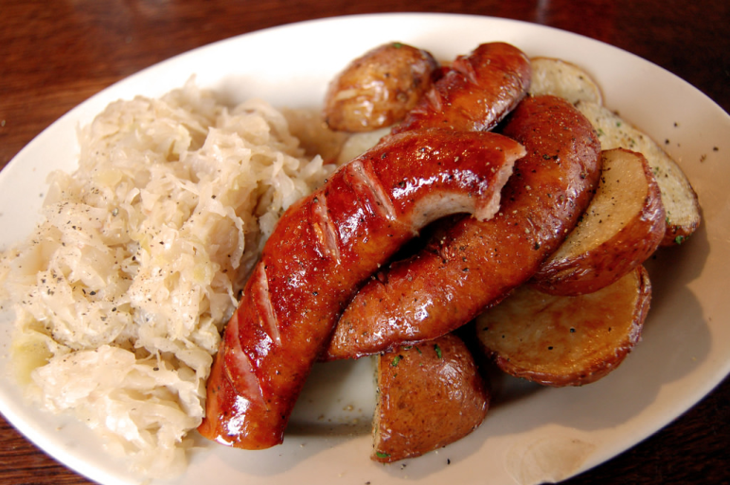
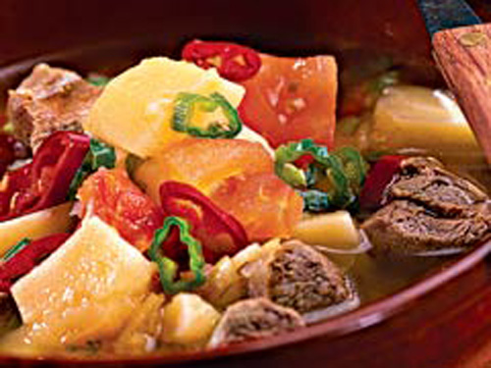
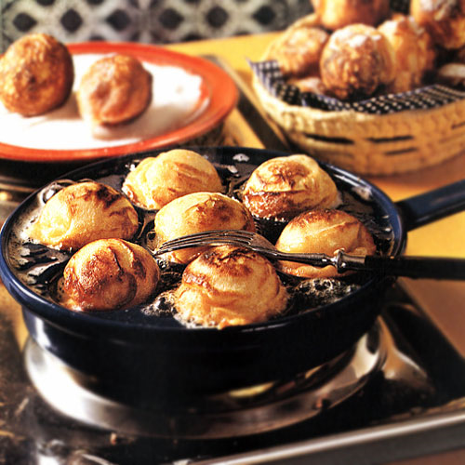
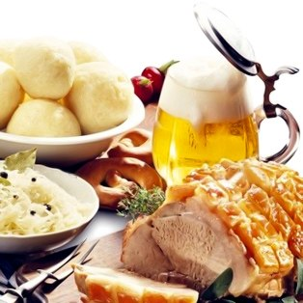
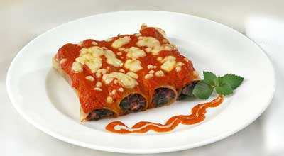
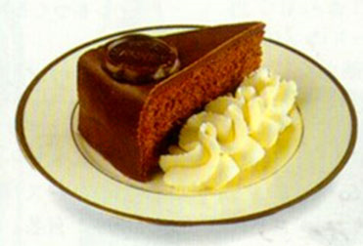
КУХНЯ АВСТРІЇ

Slide 2
Особливості:
Австрійська кухня дуже традиційна і сильно відрізняється в різних землях країни. У національній кухні відчувається італійський і німецький вплив, дуже багато спільних рис з кухнею Угорщини, Чехії, Словенії і навіть Туреччини.
Австрійська їжа дуже смачна і здорова. Типова австрійська трапеза складається із супу, м’ясної страви та десерту. М’ясні страва зазвичай готуються з яловичини, свинини або телятини. Крім того, на друге можуть бути приготовані страви з такої чудової свіжої риби, як короп чи форель. Австрійці вважають за краще споживати їжу з кухлем одного з місцевих сортів пива або келихом австрійського вина. З часів римського імператора Марка Аврелія в Австрії є й відмінні вина, які неодмінно варто скуштувати. Трапеза завершується чашкою кави або просто чаркою шнапсу.
За традицією основний прийом їжі припадає на обідній час, а увечері австрійці вважають за краще з’їсти щось легке. Проте сьогодні більшість людей просто не мають змоги й часу для розкішного обіду, і тому вони ситно харчуються увечері. Австрійці люблять перекушувати (”Jause”) між двома основними прийомами їжі. Такий підвечірок може складатися з будь-чого: від чашки кави до солідного сендвіча з копченою шинкою з хріном.

Slide 3
Типові страви:
Головна австрійська м'ясна страва — відомий віденський шніцель — засмажений у сухарях великий шматок м'якої телятини, неодмінно покриває край тарілки, подається з овочевими салатами. Ще один символ віденської кухні — смажене курка «бакхун», а також кайзерівський омлет (скоріше навіть легкий пиріг із збитих яєць) «кайзершмаррн», відварена яловичина з хріном та яблуком «тафельшпіц», філе форелі, локшина з сиром «касноккен» та сирний суп, короп по-сербськи, в'ялена шинка, аналог італійської «пасти» — «нокерль» і ніжна гусяча печінка. Безліч страв готується з квашеної капусти, наприклад галушки з кислою капустою «кротспатцн», печеня «хоарнейстнидей» і багато гарнірів. В Австрії також печуть дуже смачний хліб, який, на відміну від інших країн Європи, обов'язково присутній на столі.

Slide 4
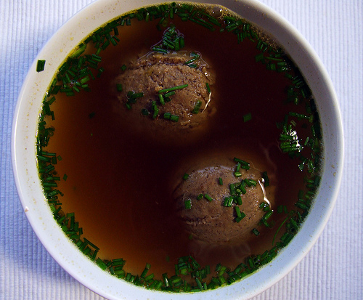
1 булка суха 1 маленька цибуля 70 г печінки 70 г мясного фарша, змішаного з 25 г вершкового масла. 1 яйце 2 столові ложки паніровочних сухарів Сіль Перець 1 чайна ложка тимяна 1 чайна ложка майорана 1 щепотка тміна меленого 1 літр бульона 1 столова ложка петрушки
Приготування: Булочку в воді, щоб пом'якшити. Очистіть цибулю і нарізати дуже тонко. Печінку помити, висушити, видалити всю шкіру і сухожилля. Печінку пермолоти в блендері або пропустити через тонкий диск м'ясорубки і додати їх з кубиками цибулі, додати вершкове масло, яйце і 2 повні столові ложки панірувалних сухарів. Додати сіль, перець, чебрець, майоран, тмин, мускатний горіх за смаком і добре перемішати. Бульйон довести до кипіння Суп посипати нарізаною свіжоїю петрушкою і подавати.

Slide 5
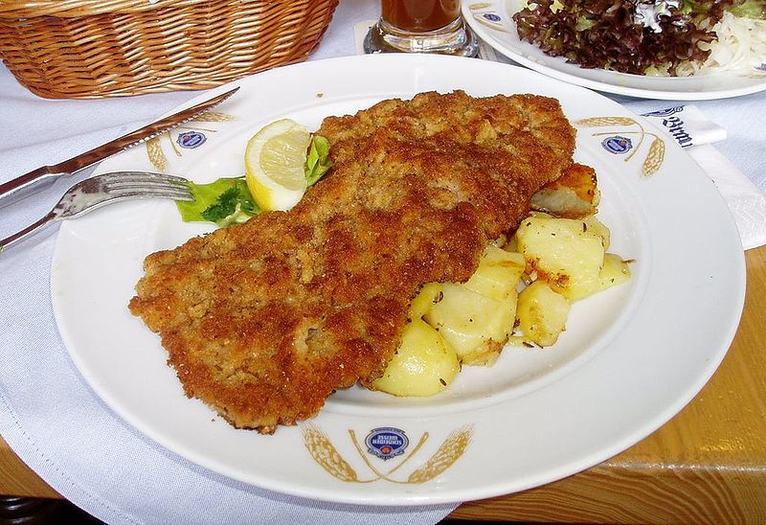
Віденський шніцель

Slide 6
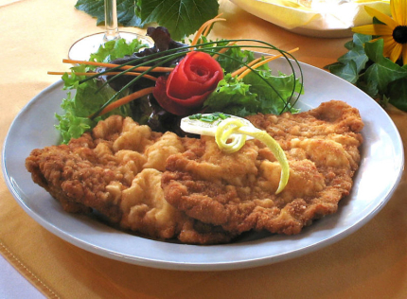
Віденський шніцель (Wiener Schnitzel). Австрійська кухня Інгредієнти: 4 котлети з яловичини 1 яйце 4 ст. л. борошна 4 ст. л. галет 4 краплі лимонного соку Сіль Соняшникова олія
Приготування і подача на стіл: Уважно відбити шніцелі, поки вони не стануть товщиною в 4 мм і посолити. Обваляти м'ясо в борошні, вмочити в яйце, після чого обваляти у порціях. Відбивні не треба сильно притискати при обвалювання в борошні, яйці і порціях, щоб паніровка не була дуже товстою. Підігріти соняшникову олію в сковорідці. Після того як шніцелі стануть золотисто-коричневими, треба їх перевернути. Додати гарнір з скибочок лимона і картопляного салату.

Slide 7
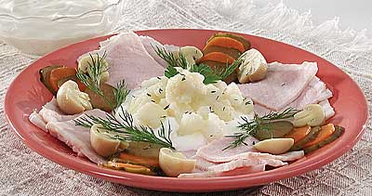
Для приготування цієї страви, у розмірі 6 порцій, знадобиться: телятина холодна або шинка нежирна - 12 скибочок морква маринована - 4 шт. огірки солоні - 4 шт. капуста цвітна - 1 качан гриби мариновані - 12 шт. майонез - 6 ст. ложок сік лимонний за смаком перець чорний мелений гірчиця на смак сіль за смаком Спосіб приготування: Капусту розберіть на суцвіття, відварити в підсоленій воді, відкиньте, дайте стекти воді. На середину блюда покладіть 1 столову ложку майонезу, трохи розрівняйте, зверху розкладіть качанчики капусти, навколо - скибочки м'яса (або шинки), гуртки моркви, огірки та гриби. Що залишився майонез заправте лимонним соком, перцем, гірчицею і подайте окремо.

Slide 8
Солодощі:
За кількістю солодких страв віденській кухні немає рівних у світі. Крім традиційного яблучного пирога апфельштрудель (штрудель з яблуками), на весь світ відомі шоколадний торт «захер», ромовий пиріг «гугельхупф», солодке суфле «зальцбургер ноккерльн», запечений у яйці білий хліб з повидлом і цукром «арме ріттер», абрикосові галушки «марілленкнедль», віденські млинчики (палачінкен), торти і тістечка.

Slide 9
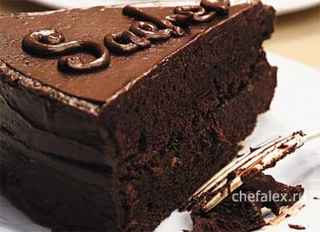
Шоколадний торт «захер»,

Slide 10
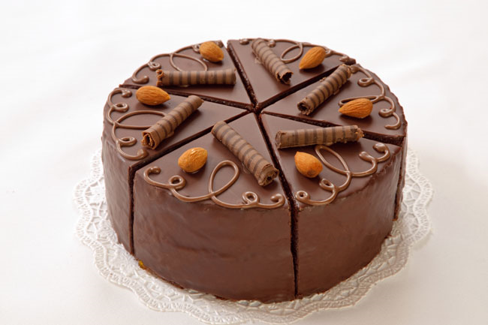
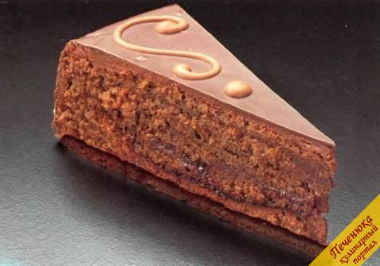
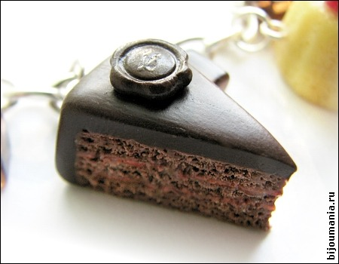
Історія винайдення десерту
Вже від поч. XVIII ст. у кухарських книгах австрійської і віденьської, зокрема, кухонь можна знайти предвісники торту «Захер», трохи згодом з'являються вже шоколадні торти, залиті глазуррю.
У 1832 році міністр закордонних справ Меттерніх наказав своєму кухарю створити для нього і його поважних гостей незвичайний десерт. Однак шеф-кухар був слабий, і тому виконання завдання довірили 16-річному Францу Захеру (*1816—†1907), що саме навчався кондитерським премудростям на придворній кухні. І хоча торт прийшовся до смаку високоповажному панству, про нього забули не десятки років.
Після завершення навчання Захер працював кухарем у будинках аристократів Пресбурга (суч. Братіслава, Словаччина), Будапешта тощо.
В 1848 році Ф.Захер повернувся до Відня, де відкрив власну крамничку делікатесів з винним погрібком.
Старший син Захера, Едуард (*1843—†1892), отримав освіту в авторитетного віденського кондитера Демеля. Саме він є автором кінцевого рецепту торту, трохи змінивши початковий батьківський. Спершу десерт продавався в кондитерській Демеля, а з 1876 року переважно самим Едуардом Захером у віденьському готелі «Захер». Відтоді торт став одним із найпопулярніших десертів Відня і Австрії в цілому.

Slide 11
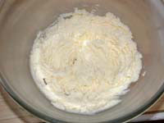
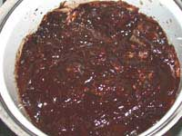
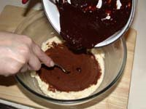
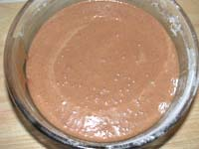
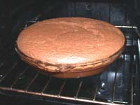
Для приготування цієї страви, у розмірі 16 порцій, знадобиться: шоколад гіркий для тіста - 200 г і для глазурі - 250 г масло вершкове - 200 г цукор - 200 г яйце - 8 шт. борошно пшеничне - 150 г мигдаль мелений - 50 г конфітюр абрикосовий - 150 г цукрова пудра - 200 г Спосіб приготування: Для тіста розплавте шоколад. Масло перемішайте з 150 г цукру. Яєчні жовтки відокремити від білків, поступово перемішайте з олією і шоколадом, додайте борошно, мигдаль і знову перемішайте. Введіть збиті з цукром, що залишився білки. Викладіть тісто в вистелену пергаментним папером форму, розрівняйте і випікайте 50 хвилин при 180 °. Готовий корж остудіть, вийміть з форми і розріжте по горизонталі. На нижній корж нанесіть половину протертого конфітюру, накрийте верхнім і намажте залишилися конфітюром. Цукрову пудру з 125 г води уварите до утворення сиропу. 200 г шоколаду подрібніть, розплавте в сиропі і охолодіть. Покрийте торт отриманої глазур'ю і оформіть залишилися шоколадом.

Slide 12
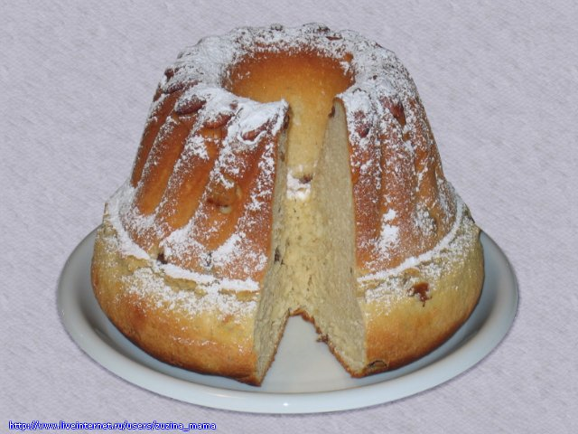

Slide 13
Регіональні відміни
Тірольська кухня відрізняється великим різноманіттям страв і «ситністю», найбільш популярний суп зі шпиком, запіканка з картоплі, борошна, м'яса і шпику «грестль», бульйон з фрикадельками з печінки «ліберкнедль», різноманітні свіжі салати і смажене м'ясо, у першу чергу — відомий віденський шніцель, а також безліч італійських страв.
Штирія відрізняється великою кількістю страв з тушкованого м'яса з різними спеціями і коренями, а також неодмінною присутністю на столі місцевого вина.
В Каринтії і Зальцбурзі велика кількість страв слов'янського походження — вареники з сиром, галушки, локшина з шинкою «шинкенфлекерн», млинці «штраубен», налисники «палачинкен» із солодкими наповнювачами, смажена річкова форель і безліч борошняних страв.

Slide 14
Напої
На особливу увагу заслуговують віденські кав'ярні, які є батьківщиною європейської культури споживання кави; кава є «візитною карткою» країни, в якій пропонують зазвичай не менше 30-50 сортів кави — кава з вершками «меланж», еспрессо з вершками «браунер», «капучино», холодна чорна кава з ромом або коньяком, міцний еспрессо «курце» або більш слабкий «ферленгертер», подвійний «мокко» с великою кількістю збитих вершків «айншпеннер» і незліченна кількість інших видів кави.
В Австрії виробляють безліч сортів гарного пива. Самі австрійці воліють вживати легке молоде вино «хойріге», також виробляються такі чудові сорти, як рислінг «Грюнер Вельтлиннер» і «Мюллер тургау» з долини Вахау, червоне вино «Шильхер» або білі вина «Мускателлер» і «Моррілан» із Західної Штирії, а також сухі вина з Бургенланда.

Slide 15
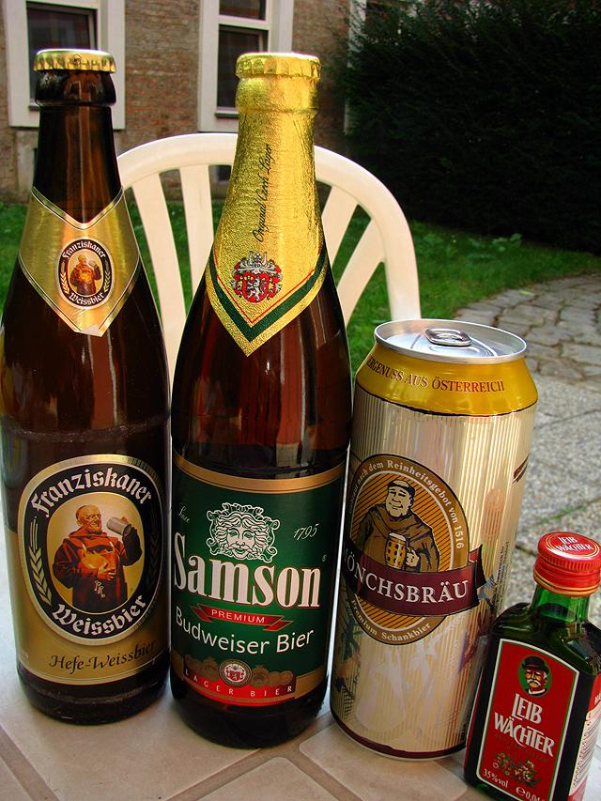
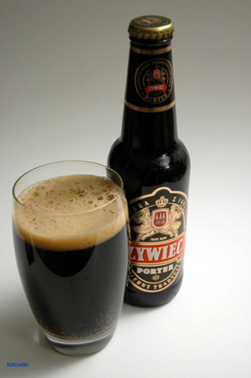
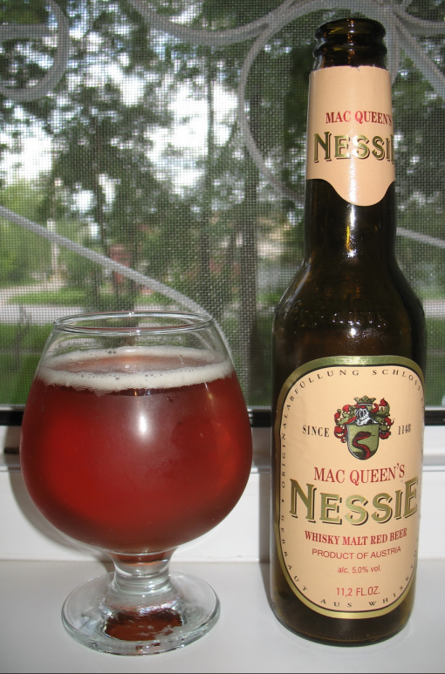
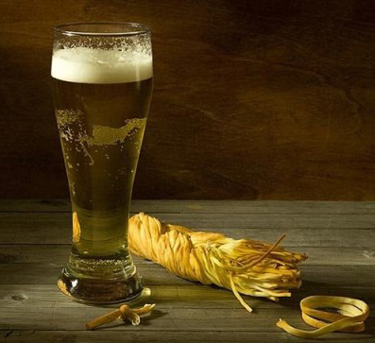

Slide 16
